Slide 1
Разработка онлайн магазина картин ручной работы «PARAMONOVA»
Группа: CKW29
Студент: Опарина Валерия Андреевна

Slide 2
Цель: разработать веб-приложение для презентации товаров клиента с функционалом для осуществления заказа пользователем и для модерации контента администратором сайта через админ-панель.
Задачи:
1) разработать дизайн сайта в соответствии с требованиями клиента;
2) создать адаптивную вёрстку согласно разработанному дизайну;
3) Создать функционал для
- списка товаров с постраничной навигацией;
- страницы просмотра товара;
- выведения новых товаров в разделе "Новинки«;
- фильтрации товаров по категориям;
- поиска по каталогу;
- корзины (с возможностью добавления, удаления товара, очищения и обновления содержимого корзины);
- страницы оформления заказа;
- обработки ошибок;
В админ-панели:
- выведение списка заказов с возможностью редактирования;
- разбиение списка на новые заказы и заказы в работе для отображения на главной странице;
- выведение списка категорий и товаров по категориям с возможностью добавления, редактирования и удаления категорий и товаров;

Slide 3
Применённые технологии
Технология | Фреймворк
HTML CSS Javascript | Bootstrap
PHP | YII2

Slide 4
Демонстрация проекта

Slide 5
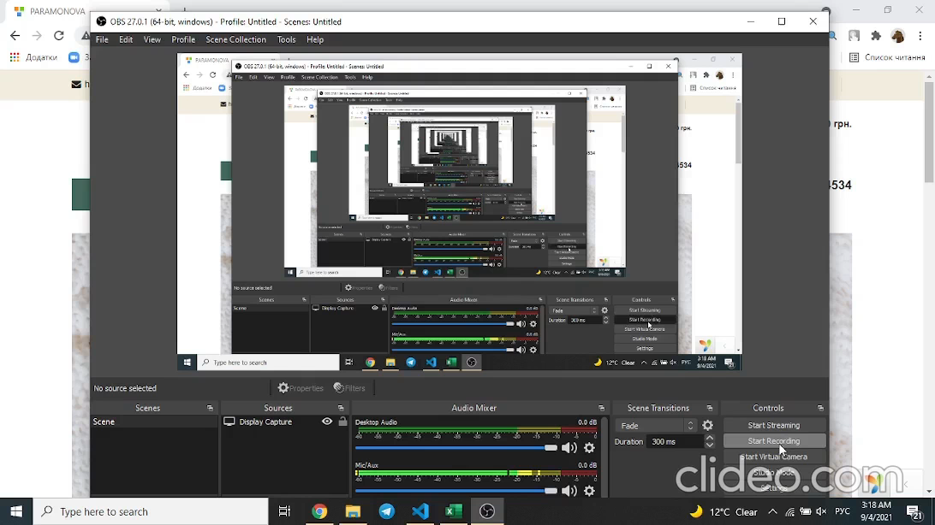

Slide 6
Доработки
Добавить работу с блогом в админ-панель;
Усовершенствовать правила валидации;
Добавить функционал для установки мета-тегов;
Создать обработчик ошибок для админ-панели;
Добавить функции редактирования основных страниц сайта и контактных данных;
Добавить возможность восстановления пароля администратора.

Slide 7
Спасибо за внимание!

